Slide 1
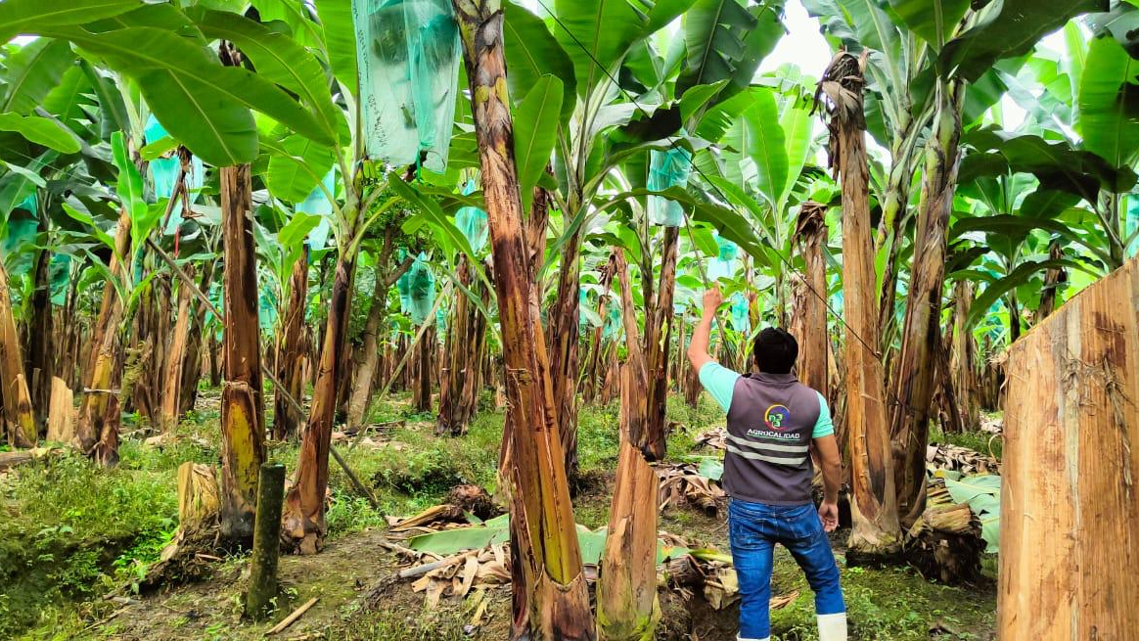


Zona 1
Sucumbíos, Carchi, Esmeraldas e Imbabura
Notes:
CAMBIAR LA FOTOGRAFÍA DE ACUERDO A LA INSTITUCIÓN. LA FOTOGRAFÍA DEBE REUNIR CRITERIOS ESTÉTICOS Y MOSTRAR LA GESTIÓN EN TERRITORIO.

Slide 2

Notes:
SOLO AGREGAR EL TÍTULO DE LA PRESENTACIÓN

Slide 3
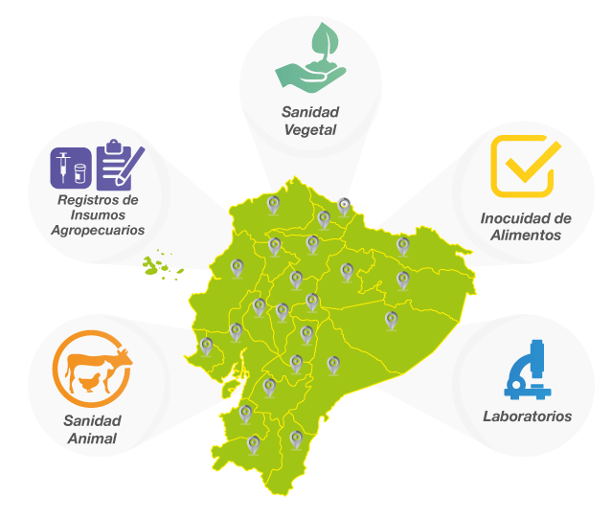

AGENCIA DE REGULACIÓN Y CONTROL FITO Y ZOOSANITARIO
MISIÓN
La Agencia de Regulación y Control Fito y Zoosanitario – AGROCALIDAD es la encargada de la regulación y control de la sanidad del sector agropecuario y la inocuidad de los alimentos en la producción primaria, impulsando la productividad y competitividad para el desarrollo del sector y mejorar la calidad de vida de los productores agropecuarios.
VISIÓN
Al 2025 la Agencia de Regulación y Control Fito y Zoosanitario – AGROCALIDAD será reconocida nacional e internacionalmente por su alto grado de eficiencia en su gestión.
Objetivos Estratégicos:
Incrementar la eficiencia institucional de la Agencia de Regulación y Control Fito y Zoosanitario.
Incrementar la garantía de la inocuidad de los productos agropecuarios para consumo interno y exportación.
Incrementar la garantía de la calidad, seguridad y eficacia de los insumos agropecuarios de producción local e importados.
Incrementar la calidad fito y zoosanitaria de los productos agropecuarios de consumo interno y exportación.
Incrementar el uso eficiente del presupuesto de la Agencia de Regulación y Control Fito y Zoosanitario.
Incrementar el desarrollo del talento humano de la Agencia de Regulación y Control Fito y Zoosanitario.
Notes:
DIAGRAMACIÓN DE DIAPOSITIVA LIBRE

Slide 4
Sistemas de calidad Sucumbíos, Carchi e Imbabura –
Poseen certificación de calidad ISO 9001 : 2015 (Esmeraldas en proceso)
Alianzas estratégicas
Servicios y automatización
Trabajo interinstitucional
Academia
GAD´S
Asociaciones
Gremios
Organismos de Control
Ejecutivo Desconcentrado
Colegiados
IICA
GIZ
Certificaciones
Inspecciones
Permisos de funcionamiento
Laboratorios
Catastros
Atenciones emergentes
Vacunación
Monitoreo
Capacitaciones
Fuerzas Armadas
Policía Nacional
Gobernación
Prefectura
ARCSA
MTOP
MAATE
MAG
MIES
INIAP
ICA COLOMBIA
Notes:
DIAGRAMACIÓN DE DIAPOSITIVA LIBRE

Slide 5


EJECUCIÓN DE LA POLÍTICA PÚBLICA
Implementación de políticas públicas
CLIMA LABORAL 2024
SUCUMBÍOS 83%
CARCHI 78%
ESMERALDAS 86%
IMBABURA 75%
Total de servidores: 108
80 Hombres
28 Mujeres
Afroecuatoriano 9 Indígena 1 Montubio 4 Mestizo 92 Mulato 1 Blanco 1
80 Servidores Públicos
28 Servicios profesionales
PROMEDIO ZONA 1
80.50%
Notes:
DIAGRAMACIÓN DE DIAPOSITIVA LIBRE

Slide 6


Sanidad Animal
Notes:
DIAGRAMACIÓN DE DIAPOSITIVA LIBRE

Slide 7

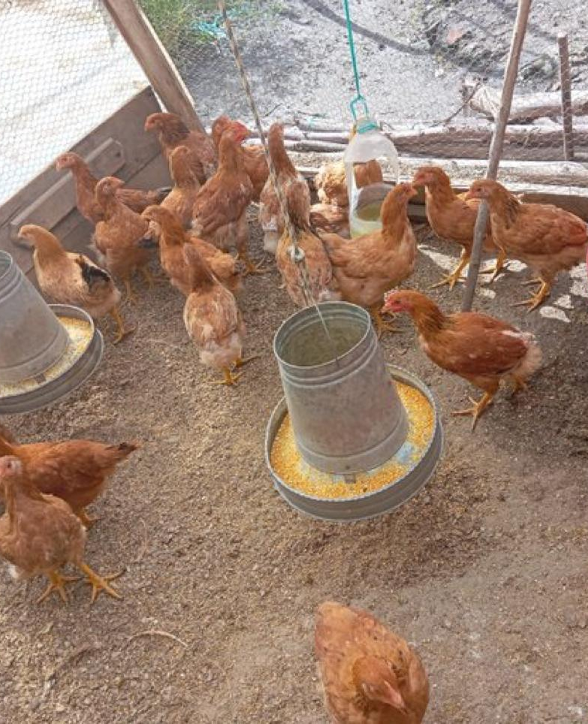
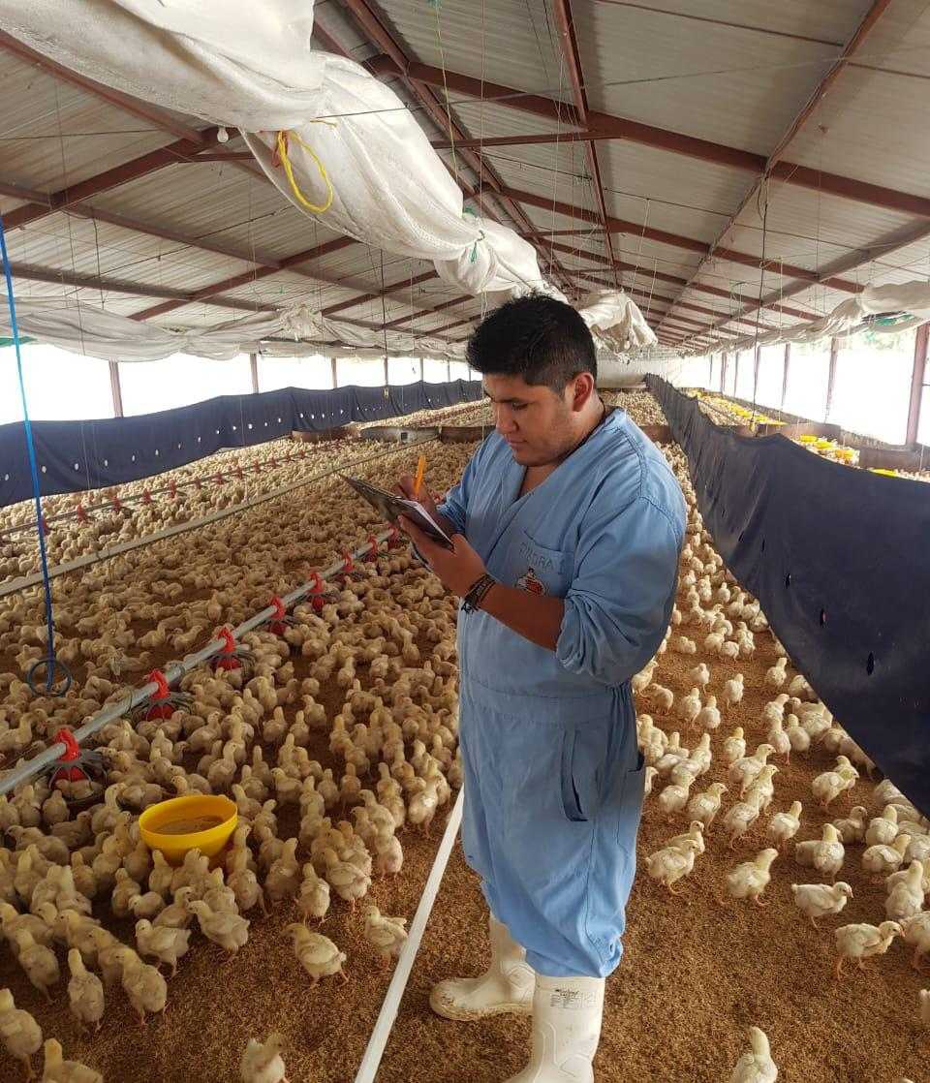
Influenza Aviar
Sucumbíos
Carchi
Esmeraldas
Imbabura
Número de capacitaciones
0
10
1
42
Número de operativos
0
15
34
17
Número de visitas técnicas
2
10
2
41
Número de predios certificados
1
10
2
41
Notes:
DIAGRAMACIÓN DE DIAPOSITIVA LIBRE

Slide 8
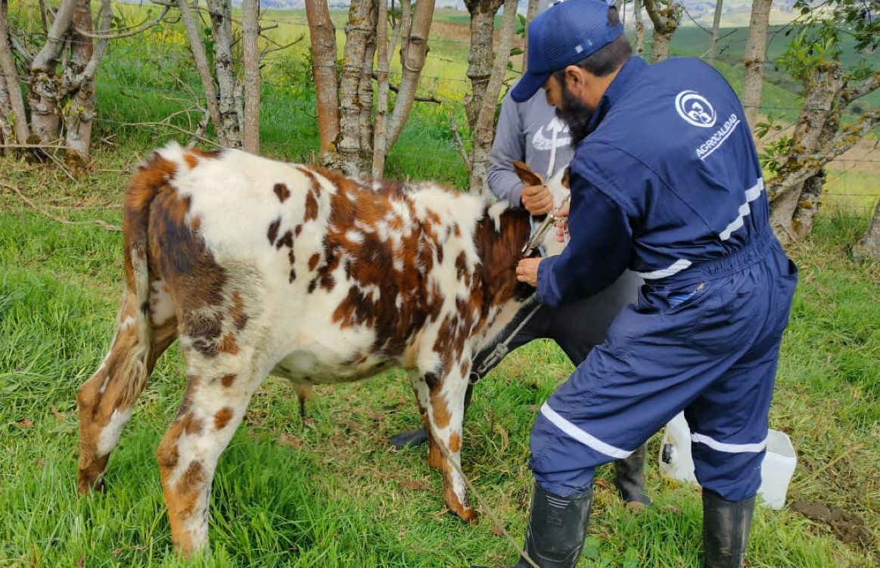
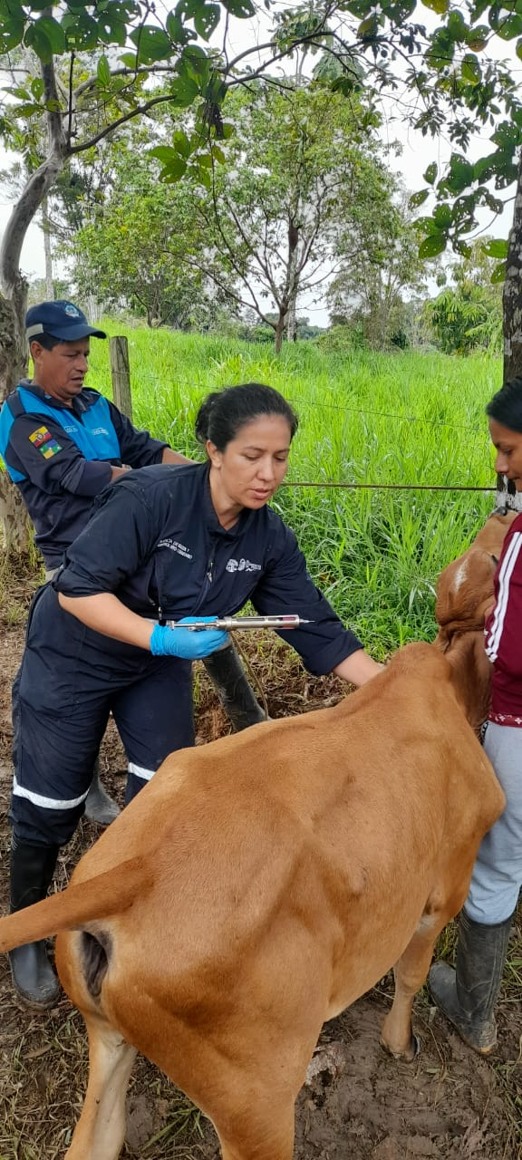
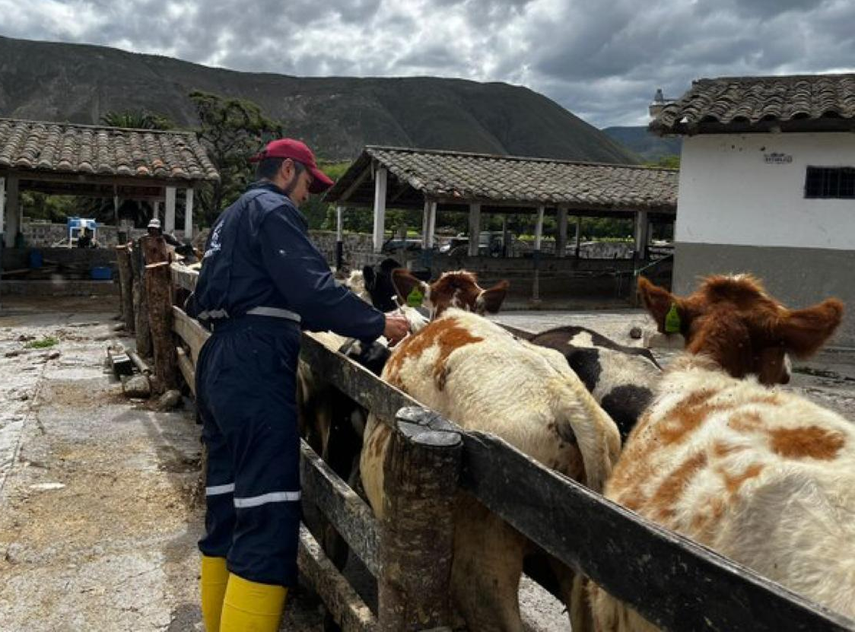
SUCUMBÍOS
135.712 animales – 102.41%
5.727 predios – 98.74%
AFTOSA
CARCHI
161.726 animales – 99.62%
8.942 predios - 97%
ESMERALDAS
348.459 animales – 99.63%
9.100 predios – 97.95%
IMBABURA
109.000 animales – 102.40%
7.667 predios – 100%
Notes:
DIAGRAMACIÓN DE DIAPOSITIVA LIBRE

Slide 9

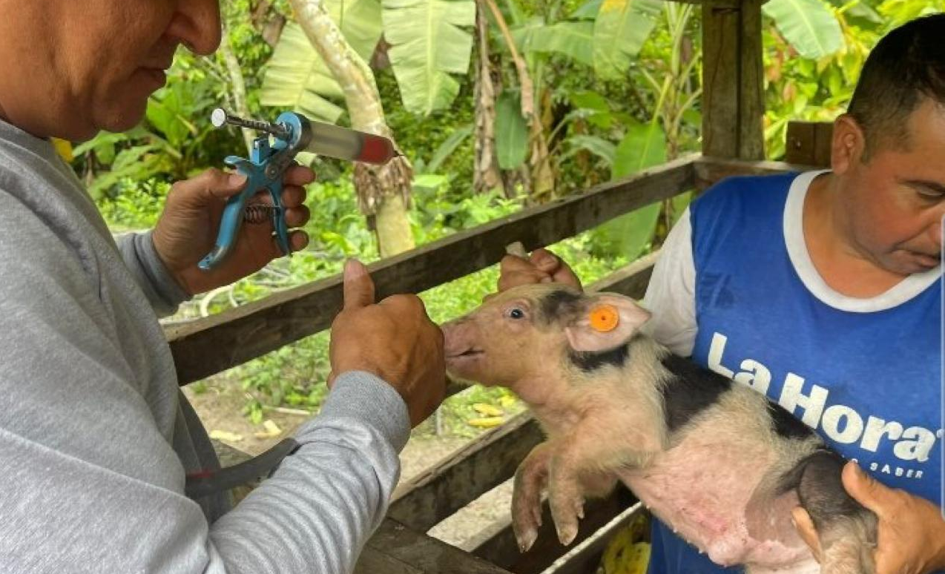
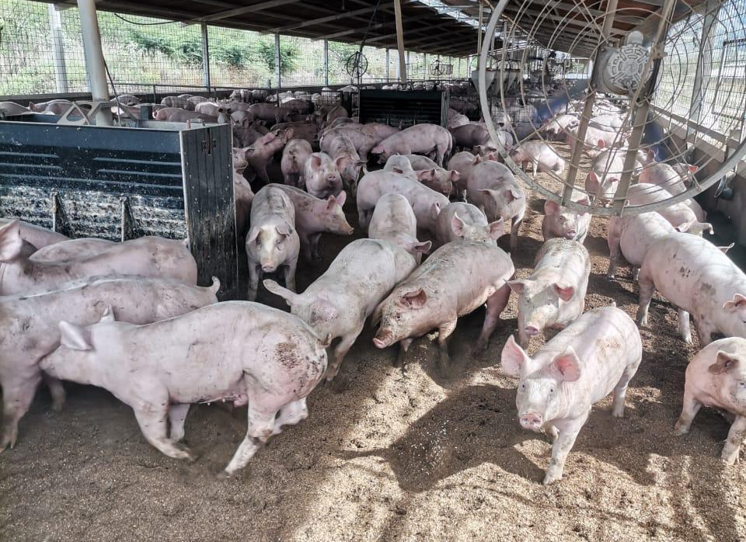
PPC
Sucumbíos
15.997 animales – 88.87%
1.390 predios – 120.14%
Esmeraldas
32.026 animales – 107.67%
2.698 predios – 117.64%
Imababura
36.743 animales – 100%
3.909 predios – 100%
Carchi
26.628 animales – 110%
2,054 predios - 82%
Notes:
DIAGRAMACIÓN DE DIAPOSITIVA LIBRE

Slide 10
Sanidad Vegetal
Notes:
DIAGRAMACIÓN DE DIAPOSITIVA LIBRE

Slide 11
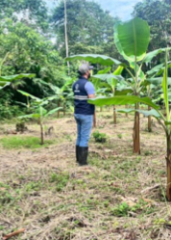
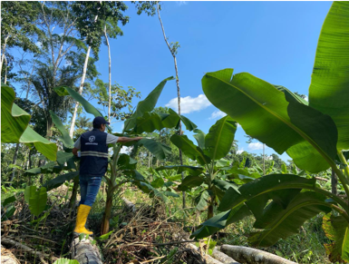
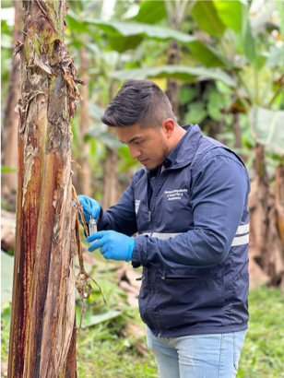
VIGILANCIA
Envío de muestras
Sucumbíos 20
Carchi 691
Esmeraldas 208
Imbabura 787
PREDIO LIBRES
Esmeraldas 1
Imbabura 12
MOKO
Sucumbíos 104
Carchi 394
Esmeraldas 1573
Imbabura 198
FOC R4T
Sucumbíos 3.074
Carchi 408
Esmeraldas 1676
Imbabura 385
Capacitaciones Totales
Sucumbíos 127
Carchi 518
Esmeraldas 221
Imbabura 50
MOSCA
Sucumbíos 1.907
Carchi 1.755
Esmeraldas 11.144
Imbabura 4.308
Notes:
DIAGRAMACIÓN DE DIAPOSITIVA LIBRE

Slide 12
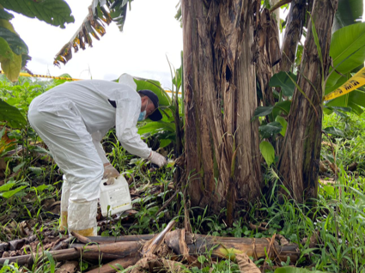
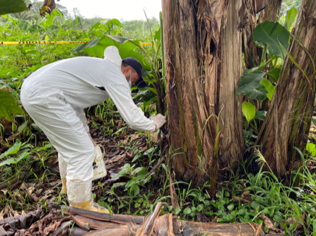
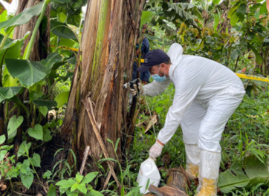


ACCIONES MOKO
Notificaciones
Erradicaciones
Sucumbíos 5
Carchi 2
Esmeraldas 17
Sucumbíos 4
Carchi 2
Esmeraldas 5
Notes:
DIAGRAMACIÓN DE DIAPOSITIVA LIBRE

Slide 13
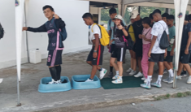
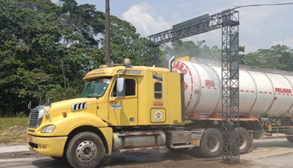
CFE
Sucumbíos
Carchi
DDA
Sucumbíos
Carchi
CFI
Sucumbíos
Carchi
Punto de control fronterizo
Sucumbíos
Carchi
Inspecciones de equipaje
4.433
14.911
Entrega de volantes informativos
0
500
Desinfección de vehículos
82.245
89.280
Desinfección de calzado
203.604
110.794
Decomiso y destrucción
506
449
Capacitaciones y socializacionesv
23
19
Notes:
DIAGRAMACIÓN DE DIAPOSITIVA LIBRE

Slide 14
Inocuidad de los Alimentos
Notes:
DIAGRAMACIÓN DE DIAPOSITIVA LIBRE

Slide 15


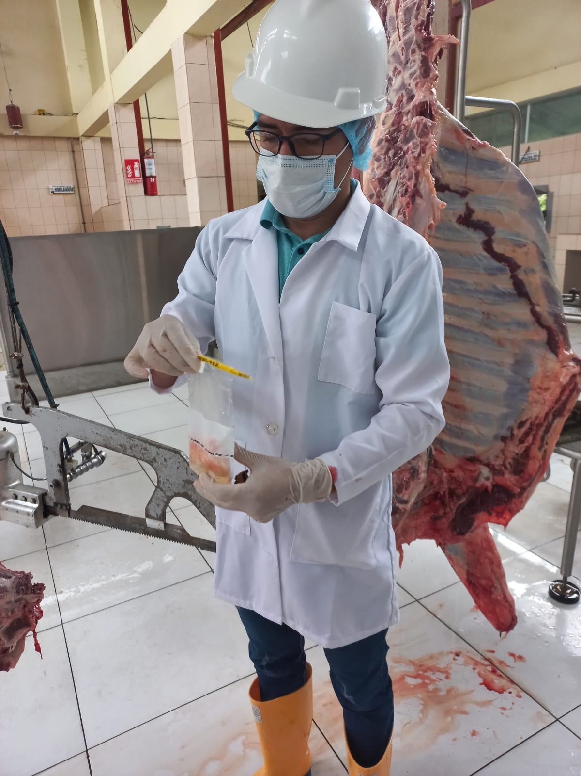
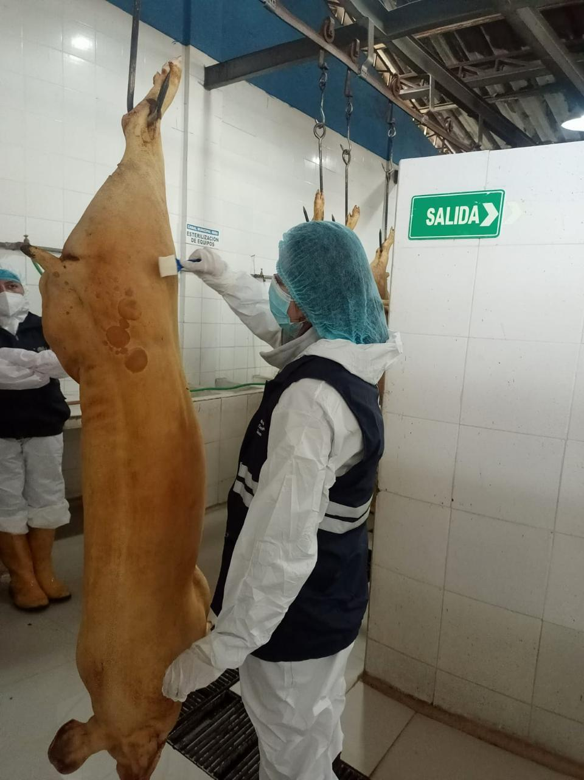
Camales registrados
Sucumbíos 19
Camales con certificación MABIO
Sucumbíos 19
Industriales
Sucumbíos 5
Artesanales
Sucumbíos 14
Carchi 6
Esmeraldas 17
Imbabura 34
Carchi 6
Esmeraldas 1
Imbabura 17
Carchi 1
Esmeraldas 10
Imbabura 29
Carchi 5
Esmeraldas 7
Imbabura 5
Notes:
DIAGRAMACIÓN DE DIAPOSITIVA LIBRE

Slide 16



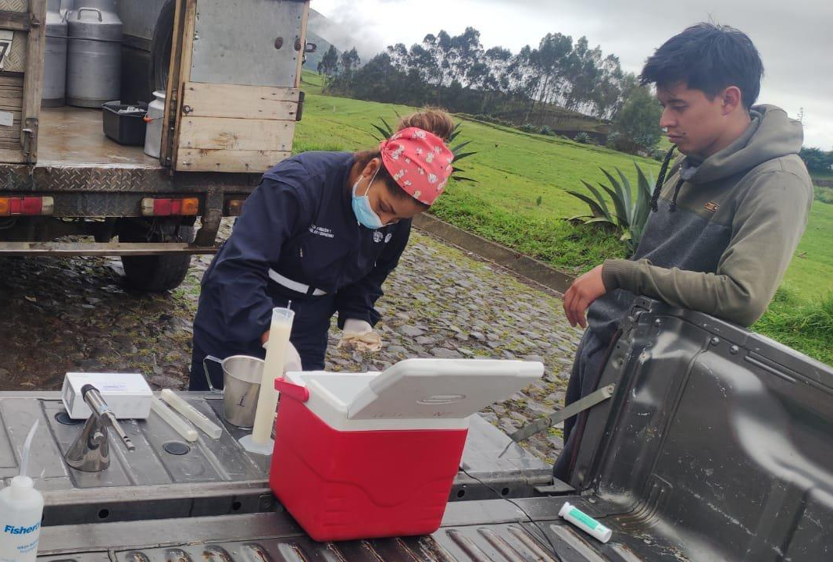
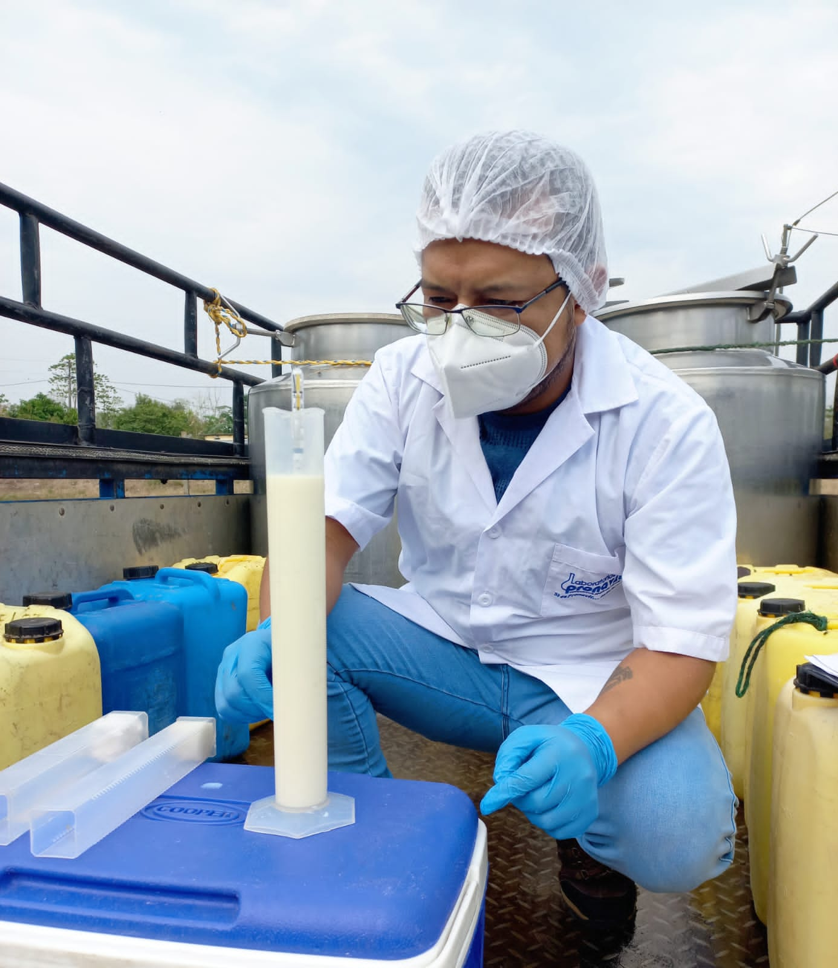
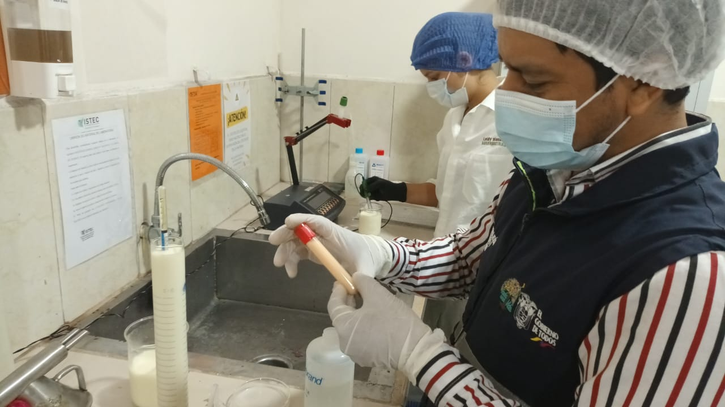
Controles
Sucumbíos
Carchi
Esmeraldas
Imbabura
Control de leche
13
38
12
31
Control de origen y carretera
23
18
24
22
Notes:
DIAGRAMACIÓN DE DIAPOSITIVA LIBRE

Slide 17
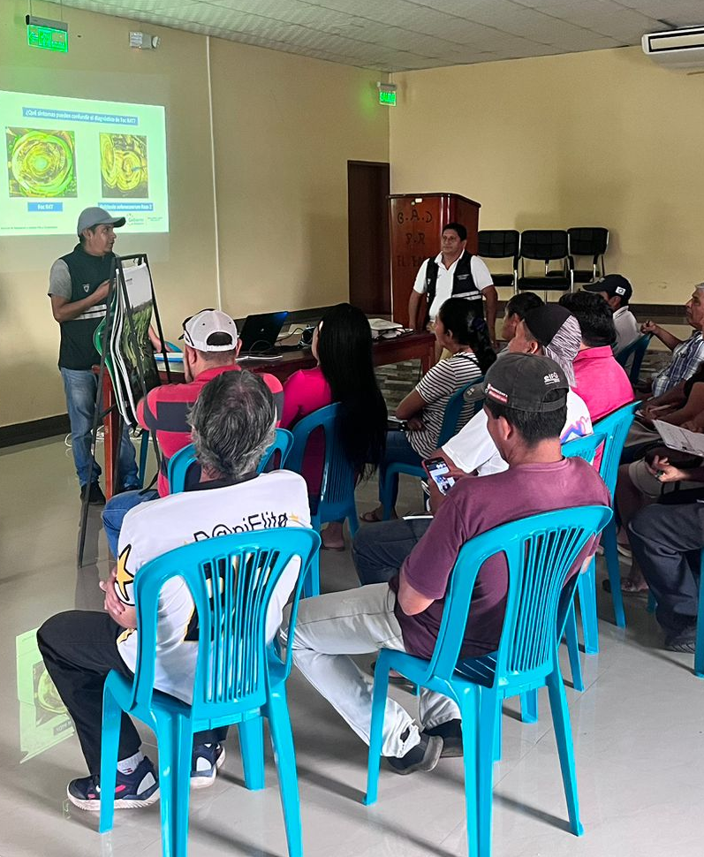

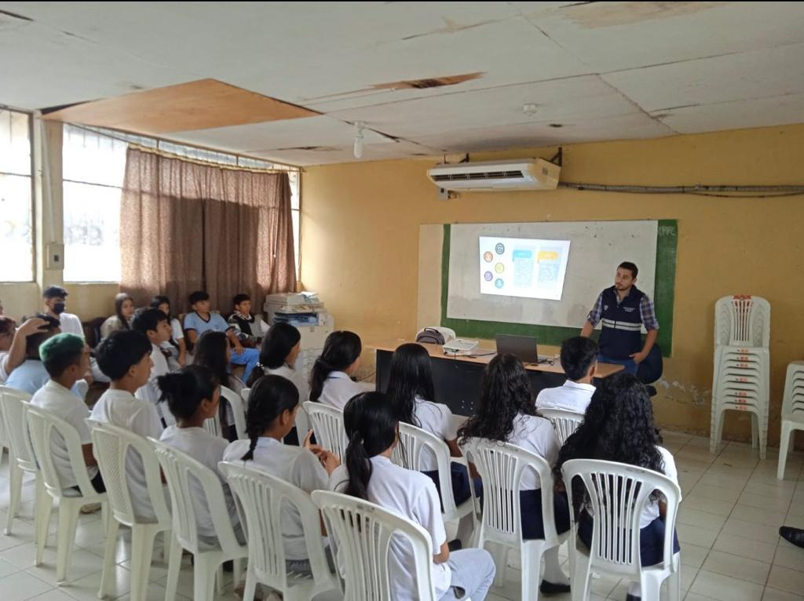

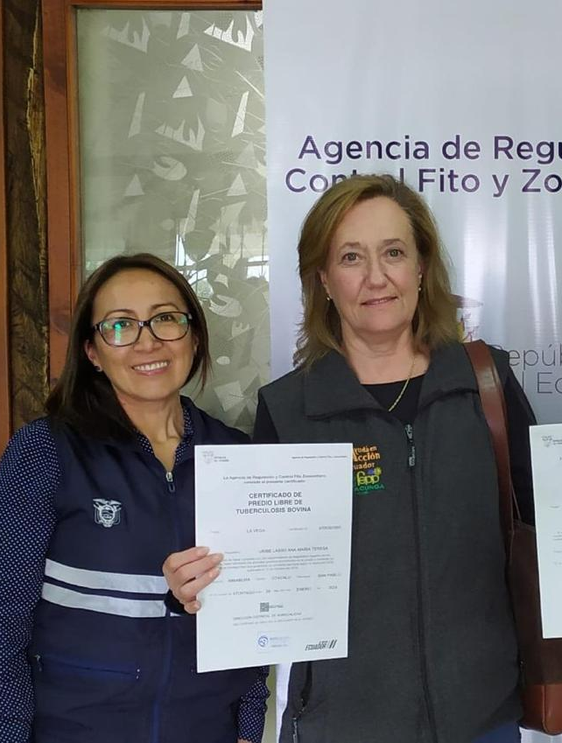
Producción Orgánica
Certificación BPA
Sucumbíos 24
Carchi 8
Esmeraldas 13
Imbabura 20
Productos
Producción lechera
Plátano
Guanábana
Café
Cacao
Aguacate
Mora
Cítricos
Frutas y granos
Hierbas aromáticas
Capacitaciones:
Sucumbíos 413
Carchi 1266
Esmeraldas 568
Imbabura 933
Inocuidad y RAM
Certificación orgánica
Carchi 1
Imbabura 14
Productos
PLATANO (3) CAFÉ (1)
HORTALIZAS (2)
CEREALES (1)
PALMA AFRICANA (1)
CAÑA DE AZUCAR (1)
PALMITO (1) YUCA (1)
FRUTAS (1)
HIERBAS AROMATICAS (2)
SABILA (1)
Capacitaciones:
Sucumbíos 2
Carchi 15
Esmeraldas 12
Imbabura 1
Notes:
DIAGRAMACIÓN DE DIAPOSITIVA LIBRE

Slide 18
Registros de Insumos Agropecuarios
Notes:
DIAGRAMACIÓN DE DIAPOSITIVA LIBRE

Slide 19
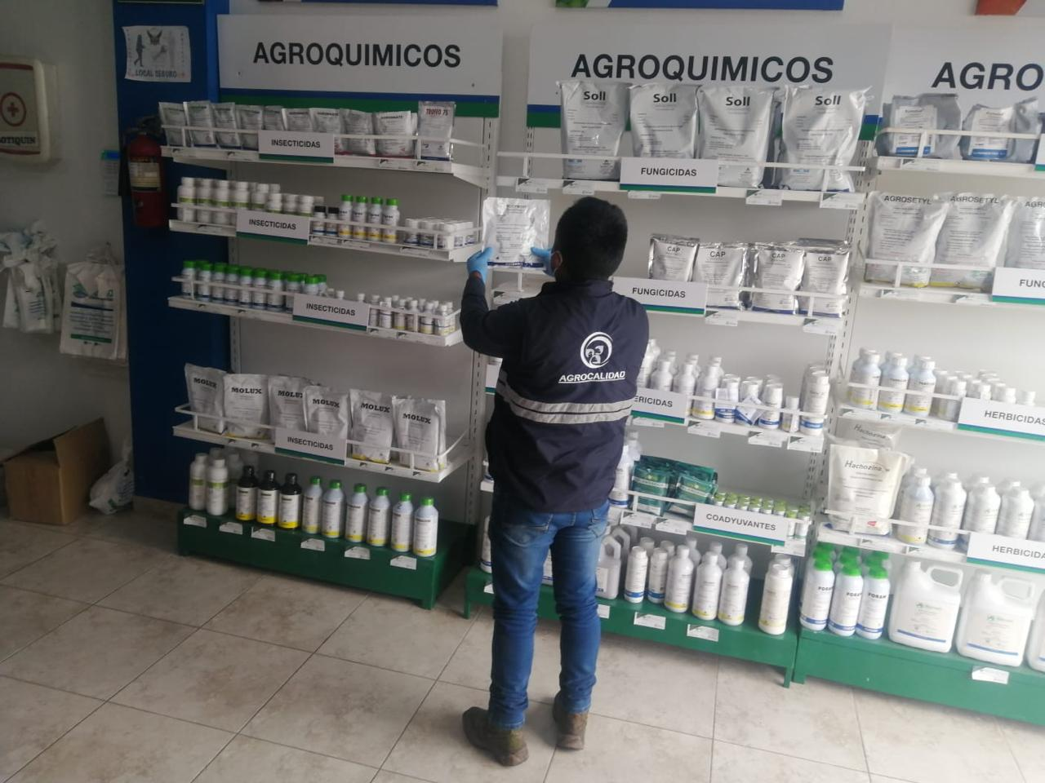
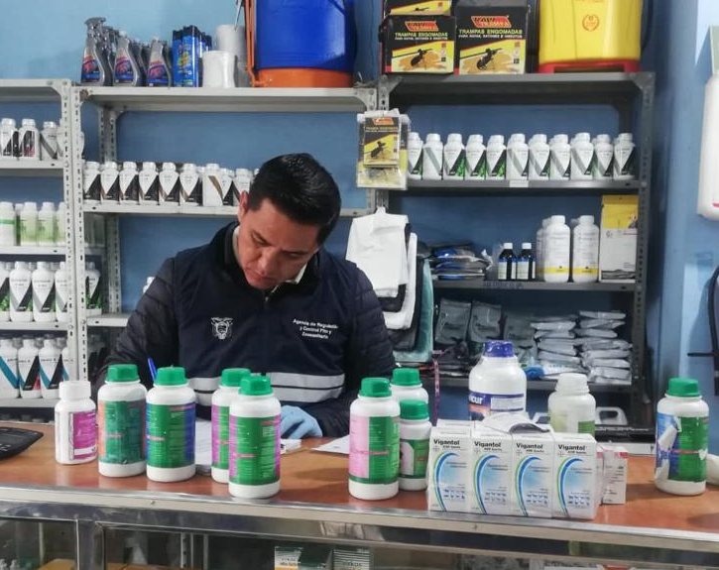
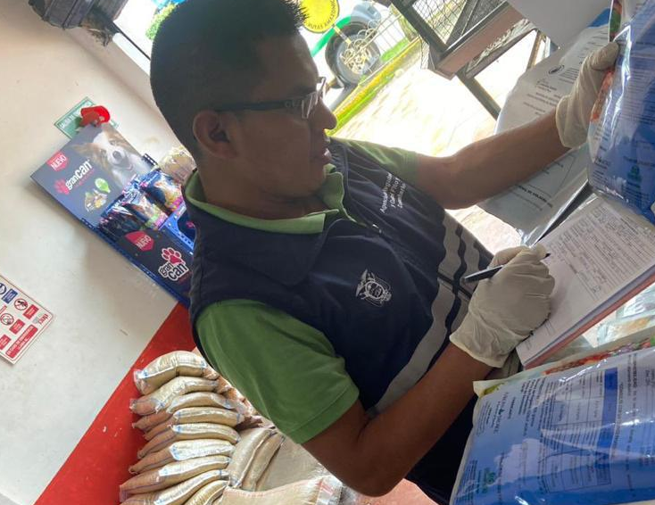
Sucumbíos
Carchi
Esmeraldas
Imbabura
Registro de almacenes
196
189
32
192
Posregistro almacenes
43
37
68
30
Posregistro empresas
2
6
4
15
Ensayos de eficacia
217
0
0
0
Control de eficiencia y calidad
23
21
17
23
Capacitaciones
366
214
104
160
Aprobación de ensayos de eficacia - aprobación de importación de muestras de insumos agrícolas – revisión de informes finales de ensayos de eficacia - Sucumbíos | 94
Aprobación de ensayos de eficacia - aprobación de importación de muestras de insumos agrícolas – revisión de informes finales de ensayos de eficacia - Sucumbíos | 123
Notes:
DIAGRAMACIÓN DE DIAPOSITIVA LIBRE

Slide 20
Laboratorios
Notes:
DIAGRAMACIÓN DE DIAPOSITIVA LIBRE

Slide 21
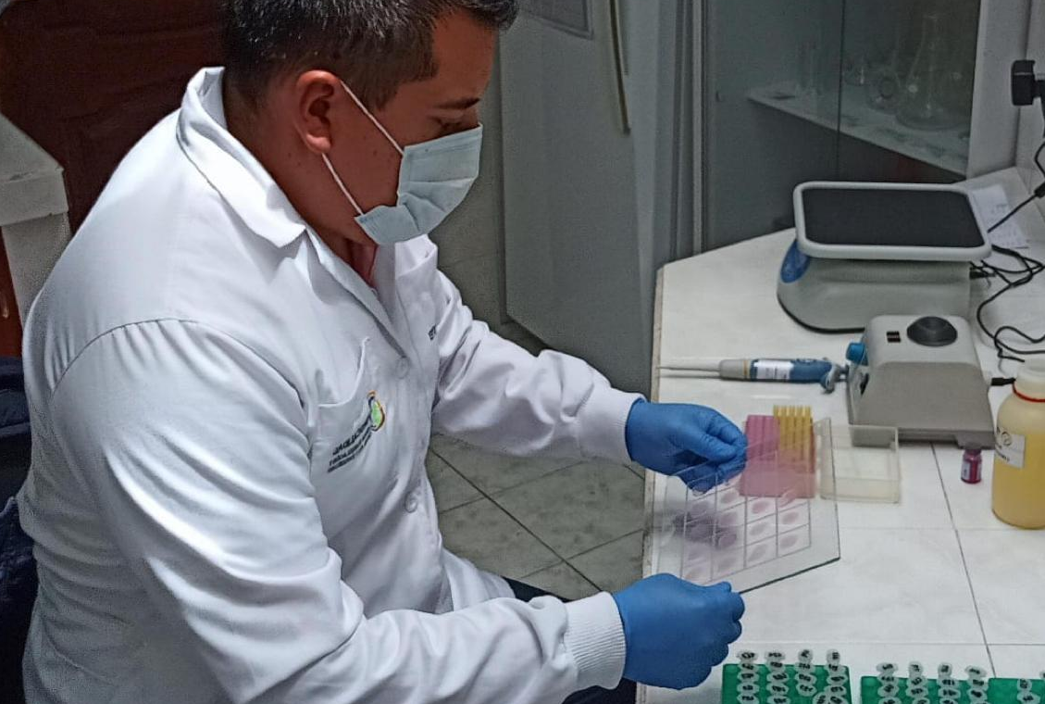

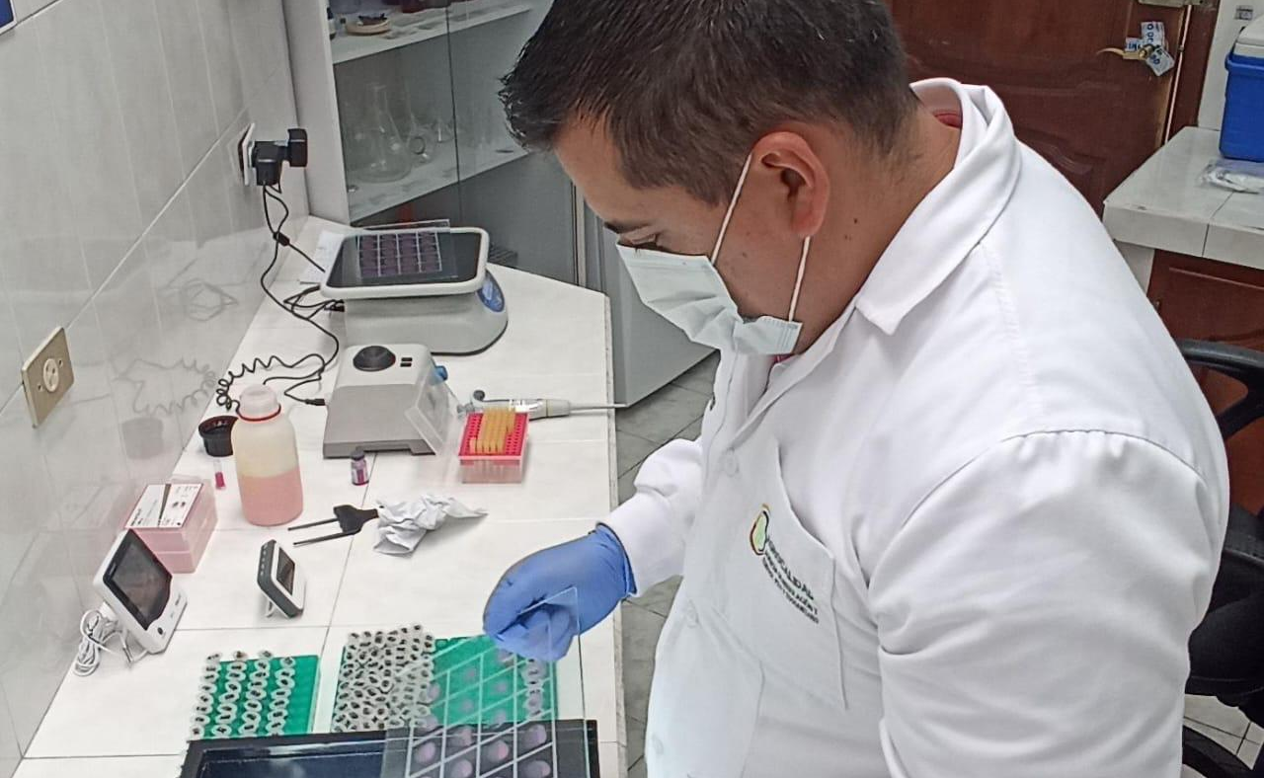
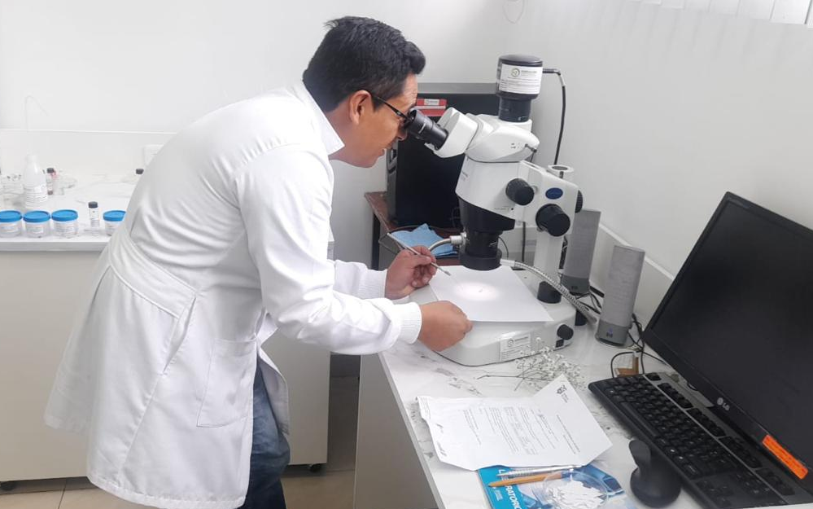
Como parte del proyecto PROLAB se realizó la adecuación del área de cría de insectos inmaduros, así como el área de entomología, fortaleciendo el laboratorio para un mejor servicio.
Notes:
DIAGRAMACIÓN DE DIAPOSITIVA LIBRE

Slide 22
Aportes y Acciones
Notes:
DIAGRAMACIÓN DE DIAPOSITIVA LIBRE

Slide 23


APORTES
ACCIONES
Aplicación de la técnica del insecto estéril (liberación mosca de la fruta estéril) en beneficio de los productores frutícolas de los cantones Ibarra y Pimampiro.
SANIDAD VEGETAL: Atención a usuarios mediante capacitaciones a productores y público en general.
SANIDAD ANIMAL: Capacitación en enfermedades de control y certificación zoosanitaria.
INOCUIDAD DE LOS ALIMENTOS: Garantizar la inocuidad de los alimentos en su fase primaria de producción para la población del Carchi.
RIA: Se continúa capacitando a productores sobre el correcto uso y manejo de insumos agropecuarios y mediante la toma de muestras para el control de la formulación en laboratorio, se ha identificado productos que no cumplen y se encuentran en el respectivo proceso administrativo sancionador.
LABORATORIO: Con la adecuación del área de insectos inmaduros en el LDR Carchi, se abre un nuevo servicio a la ciudadanía en el área de entomología, fortaleciendo los servicios de laboratorio que se entrega a las provincias de Carchi e Imbabura.
Implementación del plan de trabajo operativo para exportar aguacate a EEUU con productores de aguacate de la provincia.
SANIDAD VEGETAL: (1) Mantener el monitoreo permanente en zonas de producción, así como el monitoreo indirecto mediante el trampeo en los cultivos priorizados; (2) Renovar y mejorar lo arcos de desinfección en el CEBAF San Miguel y CENAF Rumichaca.
SANIDAD ANIMAL: Seguir brindado servicios a usuarios externos en capacitaciones, vacunación animal, contribuyendo a mantener el estatus zoosanitario.
INOCUIDAD DE LOS ALIMENTOS: Continuar con los procesos de certificación tanto de exportación como de Buenas Prácticas Agropecuarias – BPA.
RIA: Capacitar a almacenistas y representantes técnicos sobre resolución 227 (control post registro de almacenes).
LABORATORIO: como parte del Fortalecimiento del Servicio de laboratorio, se espera la dotación de un equipo de Elisa para el LDR Carchi, de esta manera se ampliará los servicios de laboratorio en las áreas de serología y virología.
Notes:
DIAGRAMACIÓN DE DIAPOSITIVA LIBRE

Slide 24


